Slide 1
Presentation title
БИОРЕМЕДИАЦИЯ НА МИННИ ОТПАДЪЧНИ ВОДИ ЧРЕЗ БИОЕЛЕКТРОХИМИЧНИ СИСТЕМИ
Калоян Николов, Петя Генова,
Росен Иванов, Сотир Плочев
Катедра „Инженерна геоекология“, Минно-геоложки университет „Св. Иван Рилски“
E-mail: nikolovkaloyan@gmail.com

Slide 2
Биоелектрохимичните системи (БЕС) са:
възможност за опазване на околната среда и по-специално за пречистване на води, повлияни от добивната промишленост;
иновативни технологии използващи метаболитната активност на микроорганизмите, за да задействат електрохимични реакции;
за разлика от конвенционалните системи за пречистване, при които образуваните отпадъчни продукти се считат за бреме, БЕС ги превръщат в източник на енергия и ресурси.

Slide 3
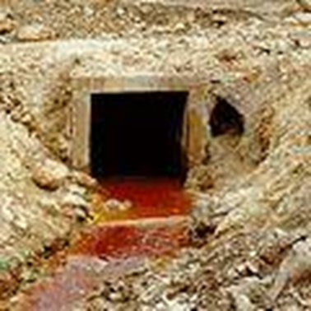
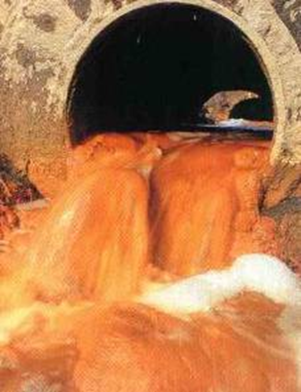
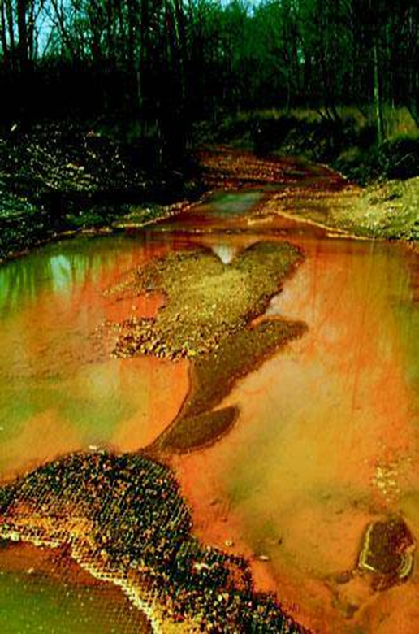
Отпадъчни води от минно-добивната промишленост
рН между 1,8 – 7,0;
(Eh) между +80 и -40 mV;
тежките метали и радиоактивни елементи в разтворима форма.

Slide 4
Конвенционалните технологии
Неутрализация за индуциране на утаяването на тежки метали и металоиди под формата на хидроксиди, карбонати или сулфиди;
Биоремедиация;
Фиторемедиация;
Електродиализа;
Обратна осмоза;
Ултрафилтрация
Адсорбция
Пасивни системи за третиране

Slide 5
Недостатъци на конвенционалните технологии
Икономически нецелесъобразни;
Високи оперативни разходи;
Високи разходи за поддръжка;
Генериране на значителни количества утайки и вторични отпадъчни потоци, които изискват допълнително третиране и обезвреждане.

Slide 6
Предимства на БЕС
Биоелектрохимичните системи представляват трансформативна възможност за опазване на околната среда и пречистване на водите, засегнати от минното дело;
Иновативни технологии използващи метаболитната активност на микроорганизмите, за да задействат електрохимични реакции;
За разлика от конвенционалните системи за пречистване, при които образуваните отпадъчни продукти се считат за бреме, БЕС ги превръщат в източник на енергия и ресурси.

Slide 7
Видове биоелектрохимични системи (BES)
Видове BES, проектирани за специфични приложения, като:
пречистване на отпадъчни води;
оползотворяване на енергия или;
оползотворяване на ресурси.
Като цяло, системите за биоелектрохимични системи могат да бъдат класифицирани в две основни категории въз основа на вида на използвания катализатор:
първата включва устройства, използващи микроорганизми като катализатори;
втората разчита на ензими за задвижване на реакциите.

Slide 8
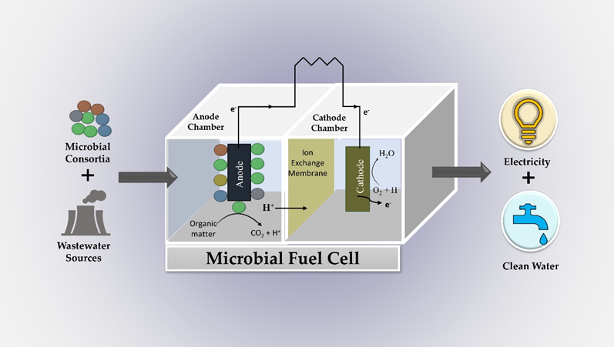
Класификация на БЕС въз основа на вида на използвания катализатор /микроорганизми като катализатори/
Микробна горивна клетка (MFC)
Генериране на електричество чрез използване на електроактивни микроорганизми, които окисляват органичната материя на анода, освобождавайки електрони и протони. Електроните преминават през външна верига към катода, произвеждайки ток, а протоните преминават през мембрана. В катода протича редукционна реакция между електрони, акцептор на електрони (като кислород) и протони, произвеждайки H2O.

Slide 9
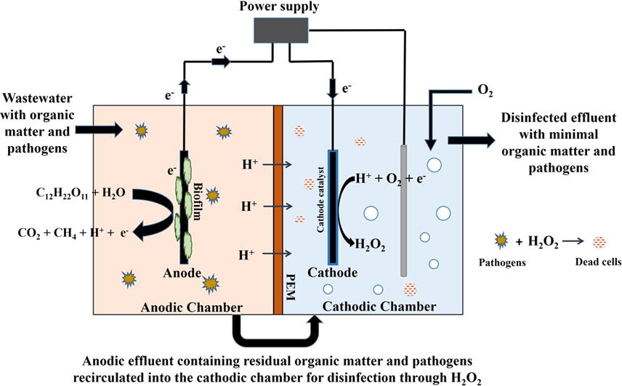
Класификация на БЕС въз основа на вида на използвания катализатор /микроорганизми като катализатори/
Микробна електролизна клетка (MEC)
Производство на водород и електролиза на вода с допълнително прилагане на напрежение, за да се даде възможност за редукция на продуктите на катода с потенциално по-висок добив на енергия. Електроните и протоните се рекомбинират на катода, за да образуват водороден газ или други редуцирани продукти.

Slide 10
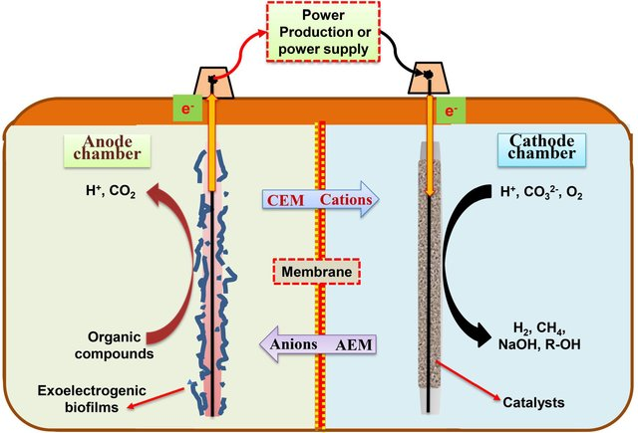
Класификация на БЕС въз основа на вида на използвания катализатор /микроорганизми като катализатори/
Микробна обезсоляваща клетка (MDC) Обезсоляване на вода и производство на енергия; разделяне на микробните процеси и потока на пречистените води в отделни обеми, вграждане на допълнителна обезсоляваща камера между анода и катода.

Slide 11
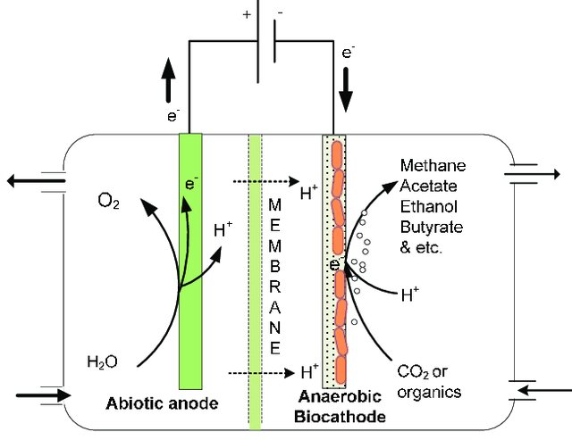
Класификация на БЕС въз основа на вида на използвания катализатор /микроорганизми като катализатори/
Микробна електросинтеза (MES)
Химична биосинтеза с външно електричество, приложено чрез електроактивни микроорганизми, използваща електрони, доставени от катод, за намаляване на CO2 и превръщането му в ценни органични съединения, като метан, ацетат или други химикали.

Slide 12
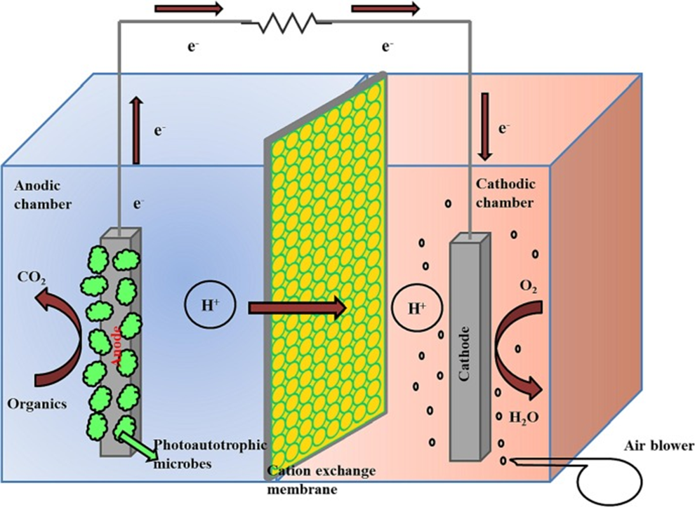
Класификация на БЕС въз основа на вида на използвания катализатор /микроорганизми като катализатори/
Микробни слънчеви клетки (МСК)
Използване на фотоавтотрофни микроби или висши растения за улавяне и преобразуване на слънчевата енергия в електричество или продукти чрез фотосинтеза, успоредно с възстановяване на околната среда.

Slide 13
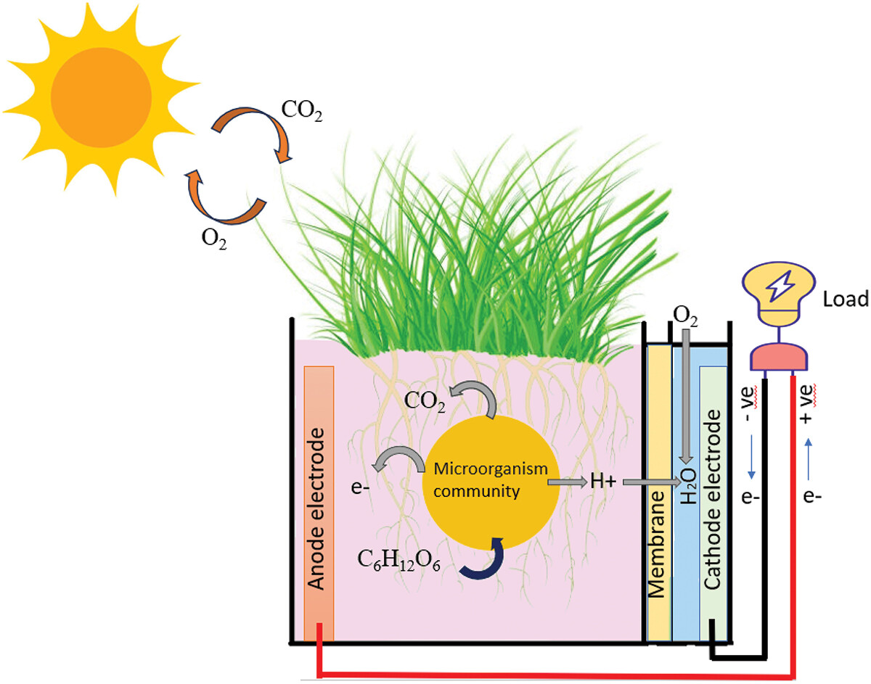
Класификация на БЕС въз основа на вида на използвания катализатор /микроорганизми като катализатори/
Растително-микробна горивна клетка (РМК)
Производство на енергия в растително-асоциирани системи, които преобразуват слънчевата енергия в електричество, чрез симбиотична връзка между растения и почвени ризосферни бактерии.

Slide 14
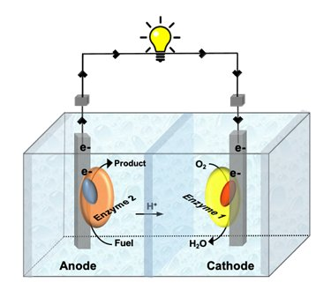
Класификация на БЕС въз основа на вида на използвания катализатор /ензими като катализатори/
Ензимна горивна клетка (ЕГК)
Производство на електроенергия чрез използване на пречистени ензими за катализиране на анодни и катодни реакции вместо традиционни катализатори на метална основа.

Slide 15
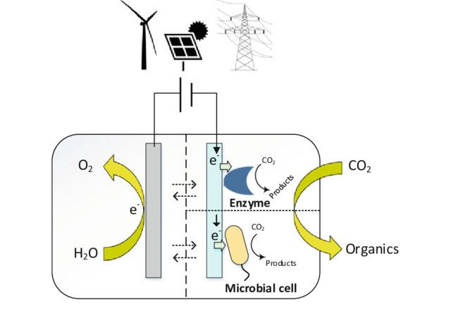
Класификация на БЕС въз основа на вида на използвания катализатор /ензими като катализатори/
Ензимна биоелектросинтеза
Химична биосинтеза чрез ензими за производство на целеви химикали - извънклетъчни механизми за електронен трансфер за подобряване на клетъчните метаболитни процеси.

Slide 16
Перспективи на биоелектрохимичните системи (БЕС) за опазване на околната среда
Биоелектрохимичните системи (БЕС) предлагат значителни екологични предимства:
при пречистването на отпадъчни води;
възстановяването на ресурси;
намаляване на емисиите на парникови газове.
могат да преобразуват органичните замърсители директно в електричество;
да произвеждат водород и други горива;
намаляват оперативните разходи;
повишават устойчивостта в управлението на отпадъчните води;
оползотворяването на ресурсите, в съответствие с принципите на кръговата икономика;
намаляване на въглеродните емисии и парниковите газове;

Slide 17
Фактори, влияещи върху производителността на биоелектрохимичните системи (БЕС)
Биологични фактори:
биологичният състав и активност на микробната общност;
наличието на електрогенни или електротрофни микроорганизми;
използването на електроавтотрофни сулфат-редуциращи бактерии като биокатализатори;
образуването на плътни и добре прилепнали биофилми върху повърхностите на електродите;
характеристиките на субстрата - вид, концентрация и биоразградимост;
наличието на токсични метали, соли или други инхибиторни съединения.

Slide 18
Фактори, влияещи върху производителността на биоелектрохимичните системи (БЕС)
Фактори, свързани с електрода - материали и свойства:
материали на основата на въглерод, като графитен филц, въглеродна тъкан и въглеродни нанотръби, се използват често поради високата им проводимост, биосъвместимост и химическа стабилност
увеличената повърхност и порьозност насърчават закрепването на биофилм и подобряват генерирането на ток;
намаленото разстояние между електродите минимизира вътрешното съпротивление и подобрява изходната мощност;
електрокаталитичната активност на повърхността на електрода също влияе върху кинетиката на редокс реакцията и загубите от свръхпотенциал.

Slide 19
Фактори, влияещи върху производителността на биоелектрохимичните системи (БЕС)
Електрохимични и конструктивни параметри влияещи пряко върху ефективността на BE системата:
вътрешно съпротивление - по-ниското вътрешно съпротивление, което отразява минимизирани омически, активационни и концентрационни загуби, съответства на по-висока плътност на мощността.
външно натоварване;
електроден потенциал влияят пряко върху ефективността на BE системата;
конфигурацията на реактора (дали е еднокамерен, двукамерен или подреден), която определя характеристиките на масопреноса

Slide 20
Фактори, влияещи върху производителността на биоелектрохимичните системи (БЕС)
Фактори на околната среда:
температурата - влияе както върху скоростта на микробния метаболизъм, така и върху кинетиката на електрохимичните реакции, като по-високите температури обикновено повишават активността до оптимални скорости;
разтвореният кислород играе двойна роля: той може да служи като акцептор на електрони на катода, но може да действа като нежелан електронен поглътител, ако дифундира в анодната камера;
солеността и проводимостта влияят върху йонния транспорт и осмотичното напрежение;
редокс условията влияят върху микробния метаболизъм и електрохимичната ефективност.

Slide 21
Фактори, влияещи върху производителността на биоелектрохимичните системи (БЕС)
Работен и технологичен режим
хидравлично време на задържане (HRT) - по-дългите HRT насърчават по-високото използване на субстрата и ефективността на третирането;
дебит - прекомерните скорости на потока могат да предизвикат напрежение на срязване и отлепване на биофилма;
интензитет на смесване - има силно влияние върху производителността на БЕС;
стартиране и аклиматизация на биофилма;
повишено вътрешно съпротивление;
неравномерно разпределение на потока;
изборът на работен режим (партиден, непрекъснат или с подаване) определя общата стабилност и производителност на системата.

Slide 22
Конфигурации на BES в зависимост от типа отпадъчни води от минни предприятия
Микробните горивни клетки (MFC) - подходящи за отпадъчни води с ниска концентрация, където производството на електроенергия се извършва едновременно с отстраняването на замърсители;
Микробните електролизни клетки (MEC) - по-подходящи са за киселинни и богати на метали отпадъчни води, тъй като прилагането на малко външно напрежение подобрява намаляването и възстановяването на металите;
Микробните обезсоляващи клетки (MDC) са ефективни за солени минни води, позволявайки едновременно обезсоляване и пречистване;
Хибридни конфигурации, като MEC-SRB системи или MFC-изградени влажни зони, могат да обработват сложни отпадъчни води, съдържащи смеси от метали, сулфати и органични вещества;
Системи за микробен електросинтез (MES) - за преобразуване на въглеродния диоксид в хвостохранилищата в продукти с добавена стойност.

Slide 23
Интегрирането на BES в пречистването на отпадъчни води от минното дело позволява преход към възстановяване на ресурсите и кръговрата.
Възстановяваване на ценни метали като мед, цинк, никел, хром и др. могат да бъдат възстановени в елементарната им форма на катода, което предлага икономическа стойност и намалява екологичното натоварване от изхвърлянето на метали;
Сулфидът и елементарната сяра, получени чрез редукция на сулфати, също могат да бъдат възстановени и използвани повторно в промишлени приложения;
Освен това енергията може да бъде възстановена чрез производство на електроенергия в MFC или чрез енергийно ефективна работа на MEC;
Пречистената вода от BES може да бъде рециклирана в минните вериги, намалявайки потреблението на прясна вода;
BES допринасят за значителни ползи за опазването на околната среда. Те намаляват токсичността на металите и киселинното натоварване в отпадъчните води, минимизират генерирането на утайки в сравнение с конвенционалните обработки и намаляват общия въглероден отпечатък чрез намалено използване на химикали и потенциално производство на енергия. Чрез стабилизиране на води от хвостохранилищата и възстановяване на ценни продукти, BES помагат за смекчаване на дългосрочните екологични задължения, свързани с минните операции.

Slide 24
Благодарности
Това изследване е в изпълнение на проект BG05SFPR001-3.004-0002-C01 „Развитие и усъвършенстване на професионалното и интердисциплинарно образование в техническите и икономическите науки и повишаване на изследователския капацитет на добивната промишленост чрез проектно-базирани докторантски обучения“, финансиран от Програма „Образование“, съфинансирана от Европейския съюз.

Slide 25
БЛАГОДАРЯ ЗА ВНИМАНИЕТО!

